Slide 1



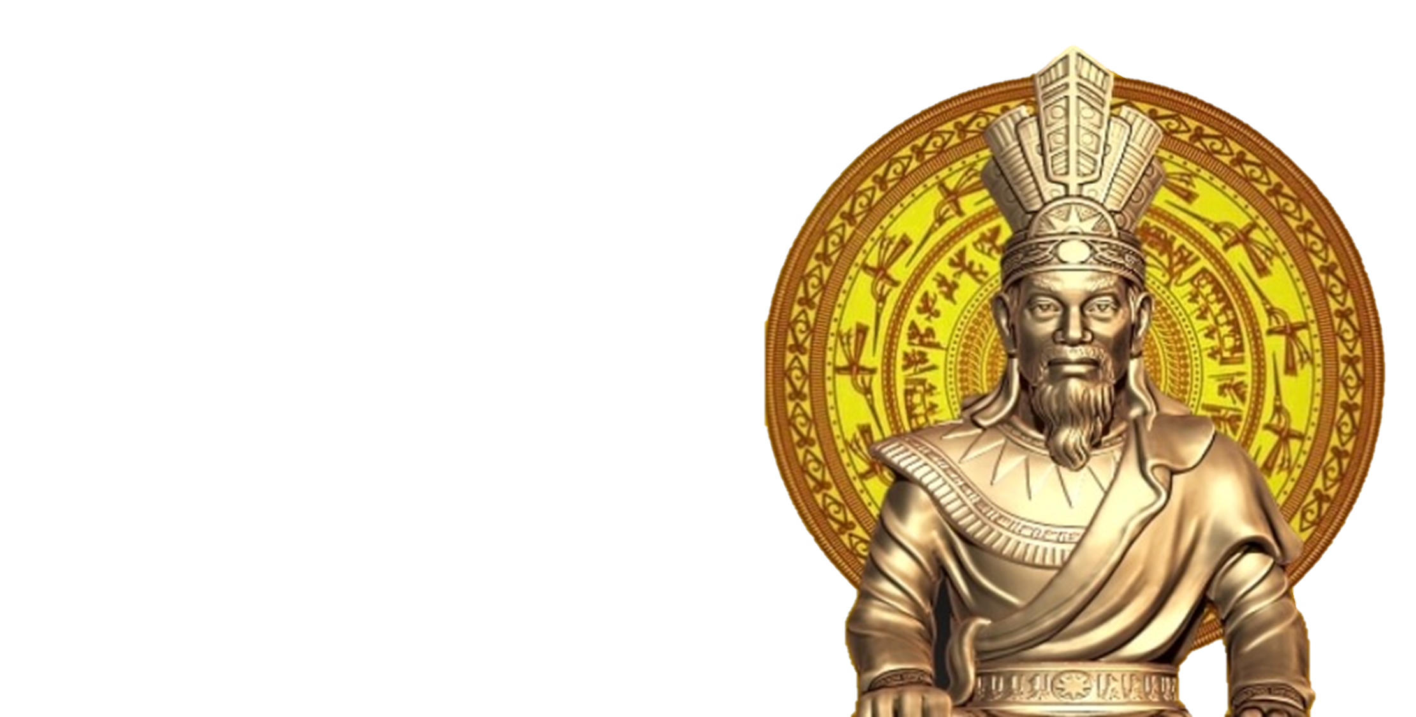


Slide 2


Slide 3


Slide 4


Slide 5







Slide 6

Từ rất sớm, cư dân Văn Lang, Âu Lạc đã phải đấu tranh chống ngoại xâm. Cuối thế kỉ III TCN, vua Tần cho quân sang xâm lược Văn Lang. Người Việt đã tôn Thục Phán lên làm tướng lãnh đạo nhân dân kháng chiến. Cuộc chiến đấu kiên cường, quyết liệt của người Việt đã buộc quân Tần phải rút về nước. Cuộc kháng chiến chống quân Tần thắng lợi.
Công cuộc đấu tranh chống ngoại xâm của Nhà nước Văn Lang và Nhà nước Âu Lạc còn được phản ánh sinh động qua một số truyền thuyết như: Thánh Gióng, Sự tích nỏ thần,...

Slide 7


Mô tả một số nét chính về công cuộc đấu tranh chống ngoại xâm của Nhà nước Văn Lang và Nhà nước Âu Lạc.

Slide 8


Slide 9

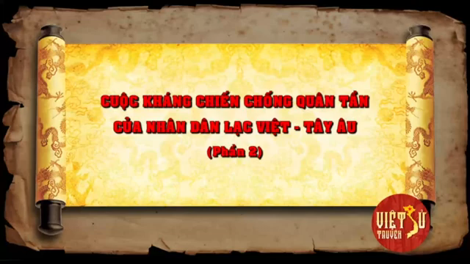
Notes:
https://www.youtube.com/watch?v=wtbra8syMaA

Slide 10

Kể lại một câu chuyện chống ngoại xâm, bảo vệ Nhà nước Văn Lang và Nhà nước Âu Lạc.

Slide 11


Slide 12


Slide 13


Slide 14
1. Hoàn thành bảng (theo gợi ý dưới đây vào vở) về Nhà nước Văn Lang và Nhà nước Âu Lạc.
NỘI DUNG | NHÀ NƯỚC VĂN LANG | NHÀ NƯỚC ÂU LẠC
Thời gian ra đời
Kinh đô
Người đứng đầu nhà nước
Khoảng thế kỉ VII TCN
Năm 208 TCN
Cổ Loa
( Đông Anh, Hà Nội)
Phong Châu ( Phú Thọ)
Vua Hùng
An Dương Vương

Slide 15
2. Kể một truyền thuyết khác liên quan đến Nhà nước Văn Lang hoặc Nhà nước Âu Lạc.
Vua Hùng thứ sáu muốn tìm người kế vị, nên ra điều kiện: ai làm lễ vật ý nghĩa nhất sẽ được truyền ngôi.
Các hoàng tử đua nhau chuẩn bị, riêng Lang Liêu lo lắng vì thiếu của ngon vật lạ. Lang Liêu được thần báo mộng về cách làm bánh. Sáng hôm sau, Lang Liêu làm hai loại bánh: Bánh chưng được nếp nặn hình vuông tượng trưng cho đất, nhân thịt lợn, đậu xanh, gạo nếp và bánh dày: nếp giã dẻo hình tròn tượng trưng cho trời. Vua cha nếm thử bánh của Lang Liêu, hài lòng vì ý nghĩa sâu sắc và vị ngon. Vua chọn Lang Liêu nối ngôi.
Bánh chưng, Bánh dày trở thành món ăn truyền thống trong dịp Tết, thể hiện lòng biết ơn tổ tiên và mong ước một năm mới an khang, thịnh vượng.

Slide 16


Slide 17
Tìm hiểu từ sách, báo, internet, hãy kể tên một số di tích lịch sử liên quan đến thời Văn Lang - Âu Lạc.

Slide 18
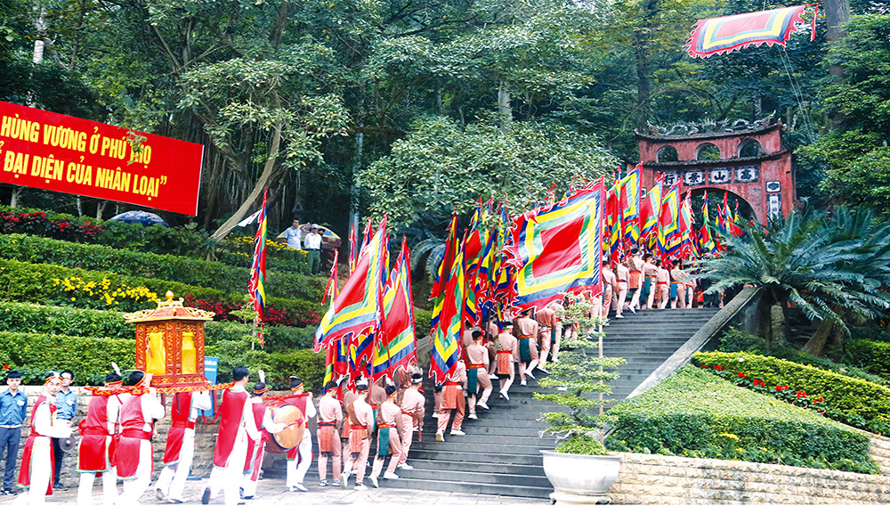
Đền Hùng (Phú Thọ)

Slide 19
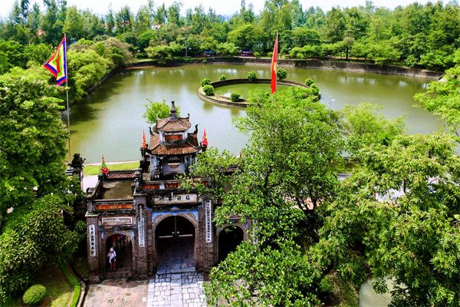
Thành Cổ Loa

Slide 20


Tìm hiểu các hoạt động kinh tế có từ thời Văn Lang – Âu Lạc còn đến ngày nay.

Slide 21


